Slide 1

نام درس: دنای ادیب
نام دبیر: غزاله صادق زاده
مبحث: حافظ(غزل8)
مقطع: دبستان و متوسطه1 پایه: چهارم تا هشتم
نام درس: نام دبیر:
مبحث:
پایه:

Slide 2
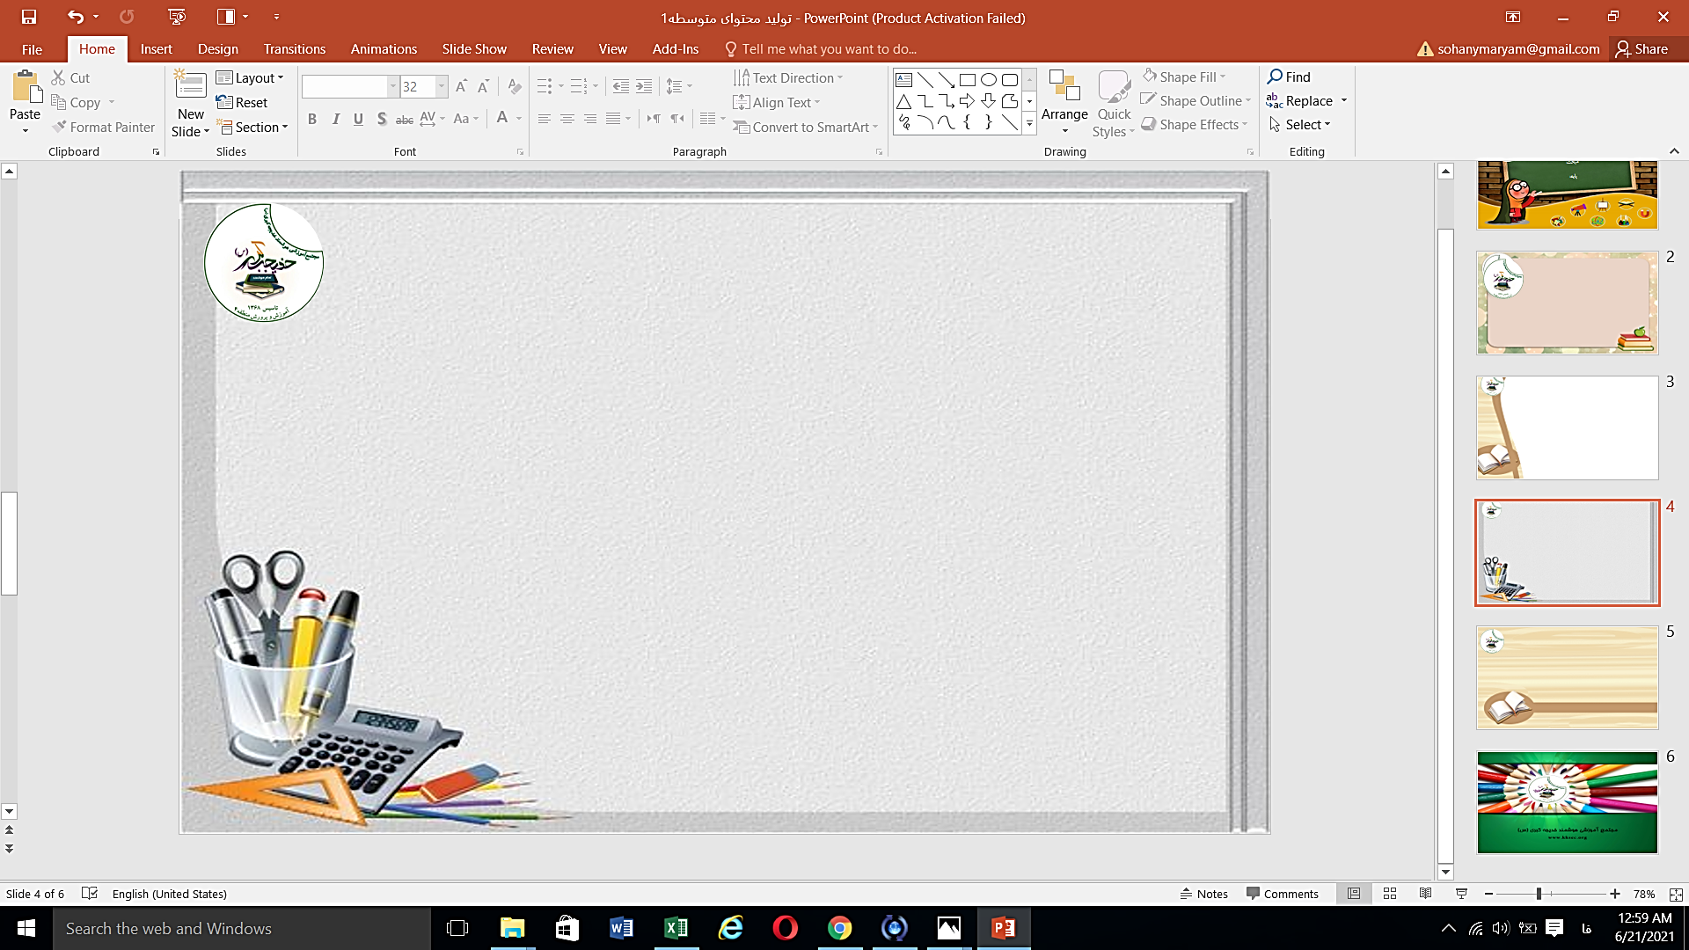
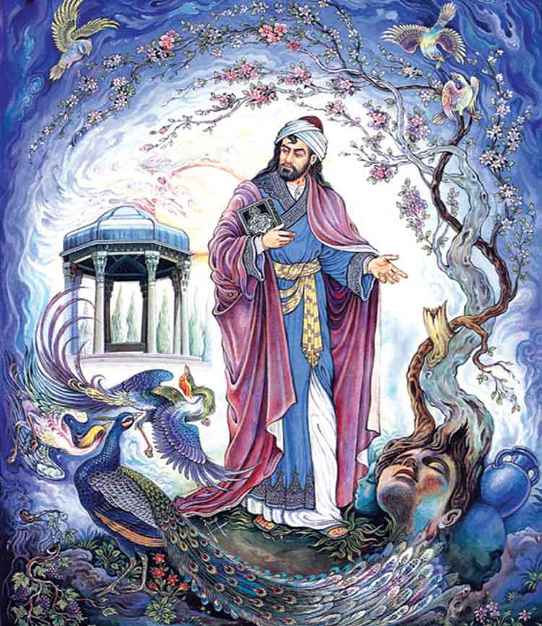
زلف بر باد مده تا ندهی بر بادم ناز بنیاد مکن تا نکنی بنیادم
می مخور با همه کس تا نخورم خون جگر سر مکش تا نکشد سر به فلک فریادم
زلف را حلقه مکن تا نکُنی در بندم طرّه را تاب مده تا ندهی بر بادم
یار بیگانه مشو تا نبری از خویشم غمِ اغیار مخور تا نکنی ناشادم
رخ برافروز که فارغ کنی از برگ گلم قد برافراز که از سرو کنی آزادم
شمع هر جمع مشو ور نه بسوزی ما را یادِ هر قوم مکن تا نروی از یادم
شهره ی شهر مشو تا ننهم سر در کوه شورِ شیرین منما تا نکنی فرهادم
رحم کن بر منِ مسکین و به فریادم رس تا به خاکِ در آصف نرسد فریادم
حافظ از جورِ تو حاشا که بگرداند روی من از آن روز که در بند توام آزادم

Slide 3


شرح واژگان و دشواری ها
بنیاد مکن: شروع نکن خون جگر خوردن: غمگین و ناراحت شدن سرمکش: سرکشی مکن
طرّه: موی پیشانی تاب مده: پر چین و فر کردن
نبری از خویشم: مرا از خود بی خود و مدهوش نکنی اغیار: جمع غیر، بیگانگان
برافروز: درخشان کن فارغ کنی: بی نیاز کنی قد برافراز: قد بلندت را نمایان کن
سرو: نماد آزادگی ور نه: وگرنه شهره: مشهور و معروف
ننهم سر در کوه: سر به کوه و بیابان نگذارم شور: شور انگیزی و آتش افروزی
آصف: وزیر حضرت سلیمان، وزیر شاه شجاع حاشا: ابداً، هرگز
درک مطلب
1-کدام بیت تلمیح دارد؟
2-حافظ در این غزل از معشوق خود چه در خواست هایی دارد؟

Slide 4

https://instagram.com/khadijekobra1368

